Slide 1
An Overview Of Distributed Tensorflow

Slide 2
目录
运行机制
复制与训练
图内复制
图间复制
同步训练
异步训练
代码框架
运行命令与模型加载
角色汇总

Slide 3
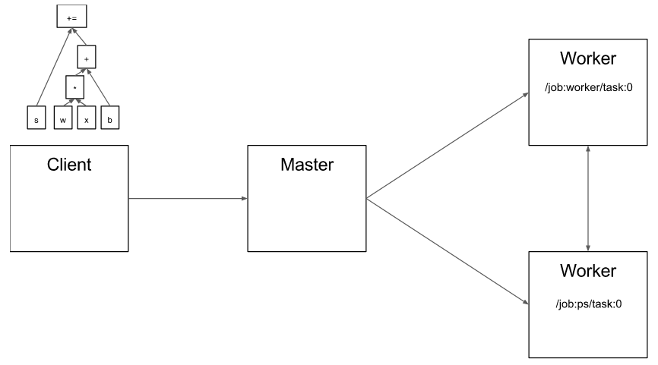
运行机制
Notes:
Client表示提交的python程序；
Master表示主线程，主要获得Client请求，并对图进行切割;
Job是个逻辑概念，名字可以叫做worker或者ps；
Worker主要负责反向传播算法的梯度计算；
Ps主要负责存储、获取以及更新变量的取值；
Task是job的基本单位，可以是一台机器

Slide 4
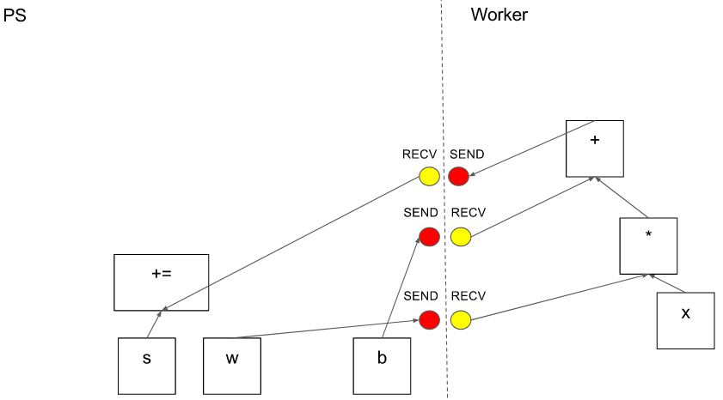
Notes:
用GRPC协议通信

Slide 5
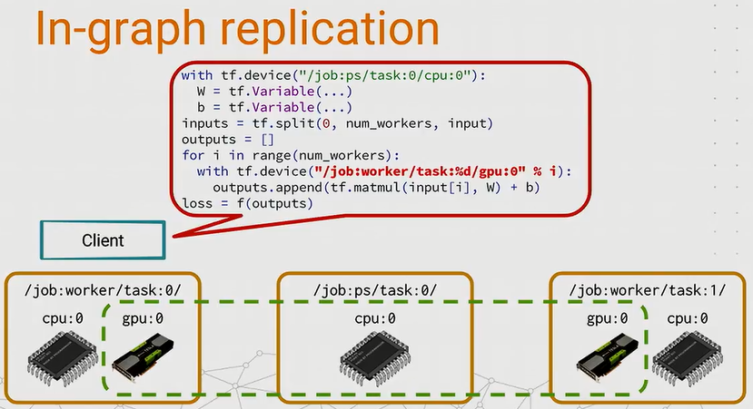
复制与训练
图内复制
只构建一个client，这个client构建一个Graph，Graph中的模型参数放置在ps上，同时Graph中包含模型计算部分的多个副本，每个副本都放置在一个机器上，这样多个机器可以同时训练复制的模型，类似于单机多GPU。

Slide 6
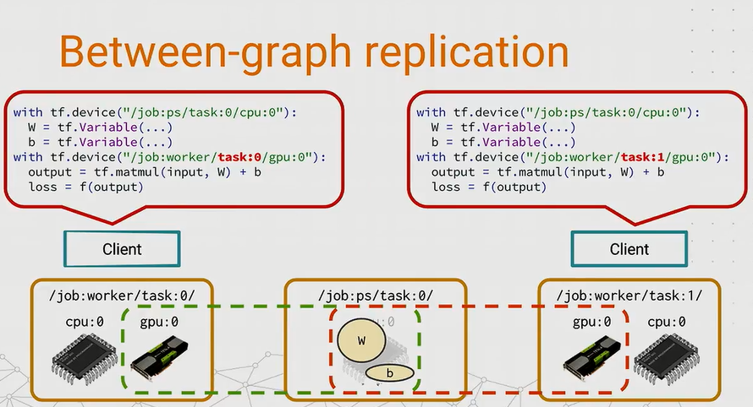
图间复制
构建多个client，每个机器都创建一个client，各个client构建相同的Graph，但是参数还是放置在ps上，这种方式就比较好，一个机器的client挂掉了，系统还可以继续跑。

Slide 7
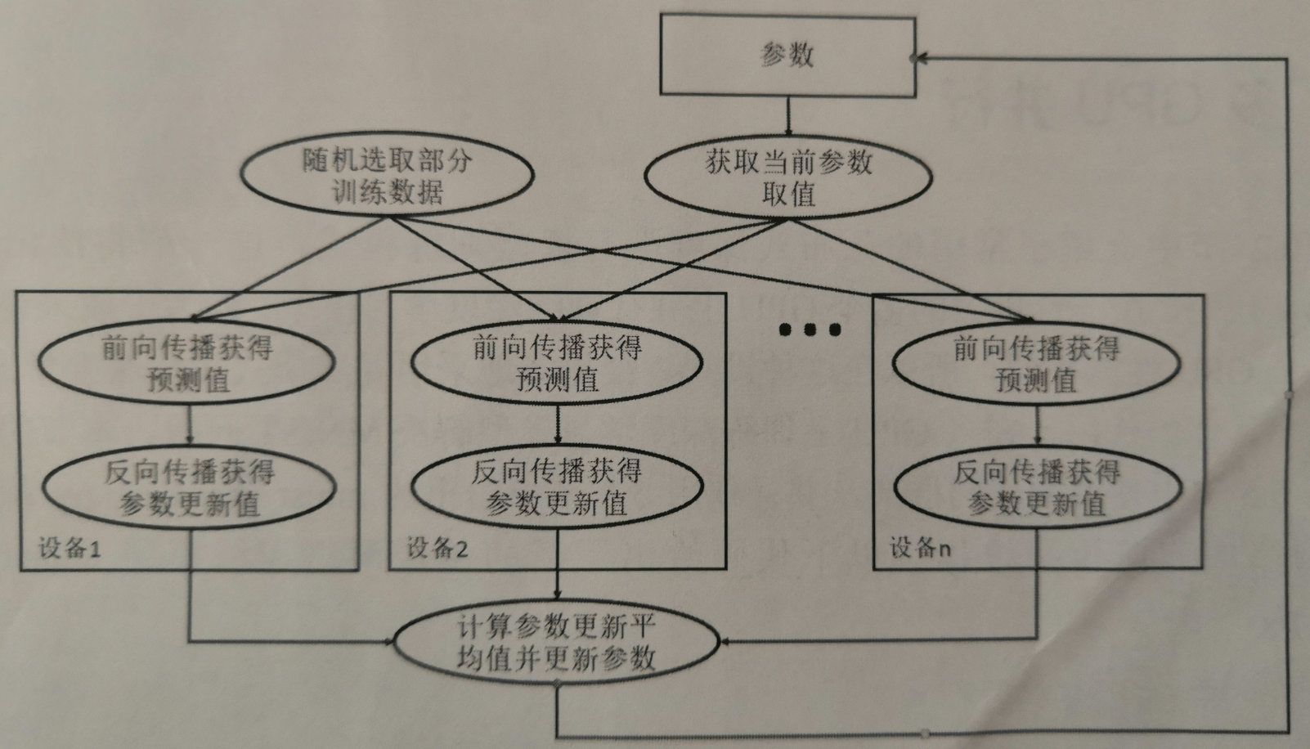
同步训练
在同步更新的时候，每次梯度更新，要等所有机器计算完成后，把结果聚合起来再更新参数。这样的好处是loss的下降比较稳定，但是这个的坏处也很明显，处理的速度取决于最慢的那个机器计算的时间。

Slide 8
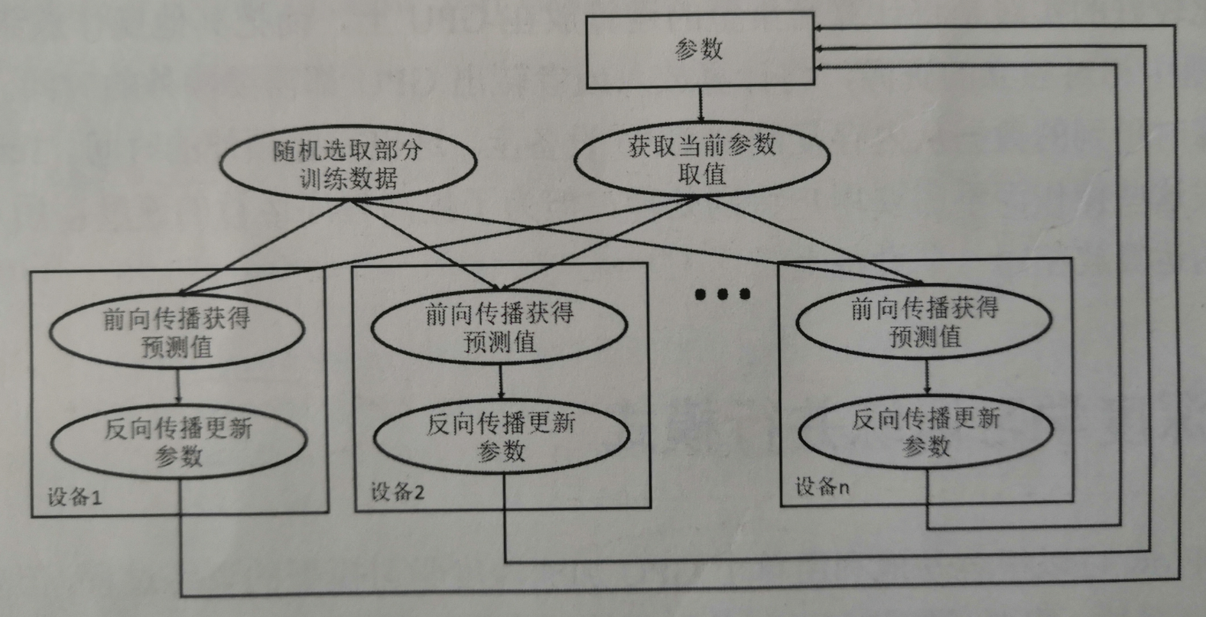
异步训练
各个机器自己干自己的，不需要与其它机器来协调，更新参数也是自己更新自己计算的结果，这样的优点就是计算速度快，计算资源能得到充分利用，但是缺点是loss的下降不稳定，抖动大。

Slide 9
代码框架
解析命令行参数，获取cluster的ps和worker机器信息，以及当前机器的索引task_index
创建cluster，例如：
cluster = tf.train.ClusterSpec({“ps”: [“机器1:端口号 ” ,”机器2:端口号” ], "worker": [“机器3:端口号 ” ,”机器4:端口号” ]})
定义server，例如：
server = tf.train.Server(cluster, job_name=”ps”/”worker”, task_index=0/1)
如果job_name是“ps”，则server.join()；否则，进入下一步
如果job_name是“worker”，则：
with tf.device(tf.train.replica_device_setter(worker_device="/job:worker/task:%d" % task_index, cluster=cluster)):
构建模型，例如DNN、wide and deep等等
创建sess，例如：with tf.train.MonitoredTrainingSession(server.target,
is_chief=(task_index == 0),
checkpoint_dir=地址,
save_checkpoint_secs=0.5) as sess:
训练模型
Notes:
Chief是主计算服务器，负责输出日志和模型保存；
checkpoint_dir是日志和模型保存地址

Slide 10
运行命令与模型加载
运行命令：
python distributed_TF.py --job_name=ps --task_index=0
python distributed_TF.py --job_name=ps --task_index=1
python distributed_TF.py --job_name=worker --task_index=0
python distributed_TF.py --job_name=worker --task_index=1
模型加载：
文件名：model.ckpt-xxx.data（参数值）、model.ckpt-xxx.index（参数名）、model.ckpt-xxx.meta（图结构）
代码：saver = tf.train.import_meta_graph(“地址\model.ckpt-xxx.meta")
saver.restore(sess, “地址\model.ckpt-xxx")

Slide 11
角色汇总
job、ps、worker、task、 client、master、cluster、server、chief九个角色的区别？
job：逻辑概念，它的名字可以是ps也可以是worker（性别(job)有男(ps)和女(worker)之分），其实就是由task组成；
ps：参数服务器，可以由多台机器组成，主要更新、获取或者存储变量的值；
worker：工作服务器，可以由多台机器组成，负责像反向传播算法计算；
task：在机器上干什么，对应机器索引；
client：提交的python程序，对应session的个数；
master：一个主线程，主要获得client请求，并对图进行切割；
cluster：申明ps需要几个机器，worker需要几个机器；
chief：worker中主工作服务器，负责初始化、输出日志和模型保存。
Notes:
Chief相当于zookeeper中的leader

Slide 12
THANKS

